Slide 1
讓 Git 發版流程
更穩定、更省事
從分支整合、版本標籤，到自動產生發版檔案清單
Git 實務流程分享
Notes:
開場可以這樣說：這次分享的是我在實際使用 Git 時，如何把發版流程整理成一套可重複執行的做法。重點不是介紹所有 Git 指令，而是解決發版時容易漏步驟、版本對不起來，以及不清楚這次到底改了哪些檔案的問題。

Slide 2
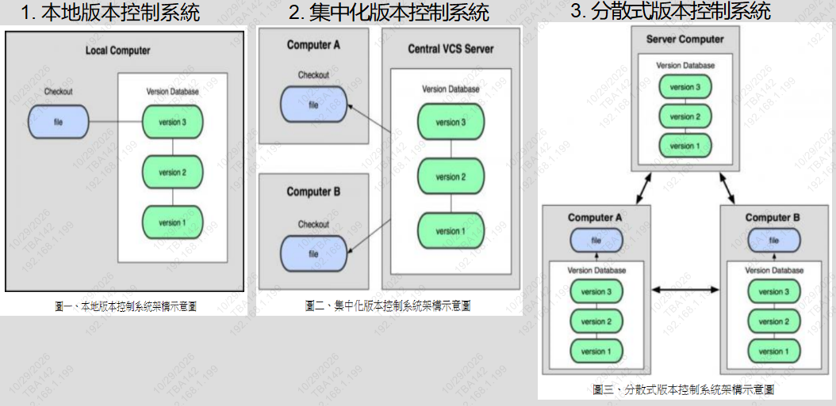
版本控制的類型分成三類

Slide 3
為什麼要整理發版流程？
手動操作容易遺漏，流程固定下來才容易檢查
版本容易不一致
發版步驟容易漏
變更內容不清楚
程式已更新，但 tag 指到另一個 commit，事後追查會很麻煩。
新增檔案、建立 tag、推送分支與 tag，都需要照順序執行。
發版後還要知道哪些檔案新增或修改，方便檢查與交接。
核心目標：把容易靠記憶的人工步驟，變成可驗證的標準流程。
02
Notes:
這頁先說明動機。發版並不是只有 git push；還有版本號、tag、分支指向和檔案清單。任何一個步驟沒做好，都可能造成版本追蹤困難。因此我們希望讓流程固定化，而且每個關鍵步驟都能檢查。

Slide 4
先掌握三個 Git 概念
Commit、Branch、Tag 各自負責不同事情
Commit｜一次變更
Branch｜開發線
Tag｜版本標記
記錄某個時間點的檔案狀態。
發版時會建立一筆明確的 Release commit。
例如 main、feature/User。
分支讓不同功能可以分開開發，再整合回 main。
例如 v0.0.2。
Tag 用來標記某個特定 commit，方便日後查找或還原版本。
理想狀態：main 與本次版本 tag 指向同一筆 Release commit。
03
Notes:
這裡簡單解釋 Git 的三個基本物件。Commit 是記錄，Branch 是開發線，Tag 是版本標記。這次流程特別重視 main 和 tag 指向同一筆 release commit，因為這樣才能清楚知道該版本實際對應哪份程式碼。

Slide 5
發版前：先確認哪些分支要納入
不要把所有遠端分支都當成這次發版範圍
release-branches.txt 範例
流程重點
• 只列出這次確定要發版的分支
• 先檢查分支是否存在，避免做到一半才發現錯誤
• 分支清單可由團隊先討論確認，再交給腳本執行
feature/User
feature/Order
feature/Report
04
Notes:
因為遠端分支可能很多，不適合把所有分支都當成發版候選。可以透過 release-branches.txt 明確列出這次要納入的 feature 分支。這個檔案本身不取代團隊決策，而是把已經確認的範圍交給腳本處理。

Slide 6
自動發版流程一覽
把重要步驟依序串起來
1
檢查環境
2
更新遠端資訊
3
預先檢查
確認 Git repo、目前在 main、工作目錄狀態
git fetch，確認清單中的分支存在
先檢查合併衝突，避免直接開始合併
4
合併分支
5
建立版本
6
驗證與推送
把選定分支整合到 main
git add -A、Release commit、建立 tag
確認 main/tag 同一 commit，再推送 main 與 tag
05
Notes:
這頁是整份簡報的主流程。先檢查環境和分支，再做合併檢查與合併；接著建立 Release commit 和 tag；最後確認指向正確才推送。實務上建議任何檢查失敗就停止，不要勉強產生版本。

Slide 7
合併前先檢查，降低發版中斷風險
預檢可以提早發現問題，但不能保證多分支整合一定成功
先檢查每個分支
保留停止機制
確認遠端分支存在，並用 git merge-tree --write-tree 檢查與 main 的合併結果。
如果檢查失敗，就先停止，不建立 Release commit 或 tag。
注意：多個分支分別對 main 預檢，不代表依序合併時完全不會衝突。
06
Notes:
這裡要說得準確：git merge-tree 可以在不直接改動工作目錄的情況下檢查合併結果，但如果多個分支都分別拿同一個 main 做預檢，仍可能在後續分支彼此整合時產生衝突。因此預檢是降低風險，不是絕對保證。正式流程仍要處理實際 merge 的失敗情況。

Slide 8
版本號與 Tag：讓版本可以被追溯
例如從 v0.0.1 發佈到 v0.0.2
Release commit
Tag v0.0.2
驗證指向
→
→
Release v0.0.2
記錄本次發版內容
用版本名稱標記
這筆 Release commit
main 與 tag
必須指向同一 commit
Tag 是指標，不是另一份程式碼；重點是它標記到正確的 commit。
07
Notes:
說明版本標記的價值。以 v0.0.1 升到 v0.0.2 為例，腳本建立一筆 Release commit，再建立 tag 指向該 commit。驗證 main 和 tag 的 commit ID 一致，才能確認版本標記沒有指錯。

Slide 9
發版後自動產生異動檔案清單
讓測試、部署與交接更容易核對
比較前後 Tag
只列新增／修改
輸出完整路徑
用上一個版本與新版本的差異，找出這次變動的檔案。
排除刪除檔案，避免清單混入不需要的路徑。
存到桌面，例如 TagDiffFiles_20261029_001.txt。
範例輸出
C:\Ricky\TestGitHub1\Services\NewUserService.cs
C:\Ricky\TestGitHub1\Login.aspx
C:\Ricky\TestGitHub1\Web.config
08
Notes:
發版完成後，腳本可以比較上一個 tag 和本次 tag，只輸出新增與修改的檔案，不列刪除檔案。輸出成桌面上的文字檔，檔名帶日期和流水號，避免覆蓋舊清單。這份清單可以拿來做部署核對或提供給測試人員。

Slide 10
自動化不代表完全不用檢查
把人需要判斷的事，和腳本可以確認的事分開
人來決定
腳本來執行／驗證
• 這次要納入哪些功能分支
• 版本要升 patch、minor 或 major
• 測試結果是否允許發版
• 檢查分支和 Git 狀態
• 依序合併、建立 commit 與 tag
• 驗證指向、輸出異動清單、推送
若合併失敗：先處理衝突或 git merge --abort，不要繼續建立版本。
09
Notes:
自動化適合做可重複、可驗證的事情；但發版範圍、版本等級和是否通過測試，通常仍需要團隊決定。若 merge 失敗，應先解決衝突或使用 git merge --abort 結束合併狀態，不能繼續建立 tag。

Slide 11
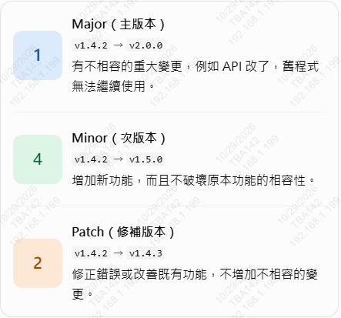
Patch、Minor、Major
到底怎麼判斷
版本號假設是 v1.4.2：

Slide 12
重點整理
1. 先確認發版範圍，再整合分支
2. 用 Release commit + Tag 固定版本
3. 驗證 main 與 tag 指向一致
4. 自動產生異動檔案清單，方便核對
讓每次發版都有跡可循，也比較容易重做與追查。
Notes:
結尾可以總結：這套做法的價值在於把發版步驟標準化、把版本關係驗證清楚，並留下可以核對的異動清單。它不能取代團隊確認與測試，但可以減少人工漏步驟，讓發版更容易追蹤。最後可以開放提問。

